Slide 1
jQuery 2.0.3 源码概述

Slide 2
(1) 最外层的立即执行函数
(function( window, undefined ) {
// code here
})(window);

Slide 3
(2) 伪构造函数 jQuery
var jQuery = function( selector, context ) {
return new jQuery.fn.init( selector, context, rootjQuery );
}
jQuery.fn = jQuery.prototype = {
...
init: function( selector, context, rootjQuery ) {}
...
};

Slide 4
var jQuery = function( selector, context ) {
return new jQuery.fn.init( selector, context, rootjQuery );
}
jQuery.fn = jQuery.prototype = {
...
init: function( selector, context, rootjQuery ) {}
...
};
jQuery.fn.init.prototype = jQuery.fn;

Slide 5
(3) 静态继承和实例继承
jQuery.extend({
p1 : 1,
f1 : function(){}
});
jQuery.fn.extend({
p1 : 1,
f1 : function(){}
});
jQuery.extend = jQuery.fn.extend = function(){}

Slide 6
(4) 文档就绪函数
$(function(){
// code here
});
$(document).ready(function(){
// code here
});
$(document).on('ready',function(){
// jQuery functions go here
})

Slide 7
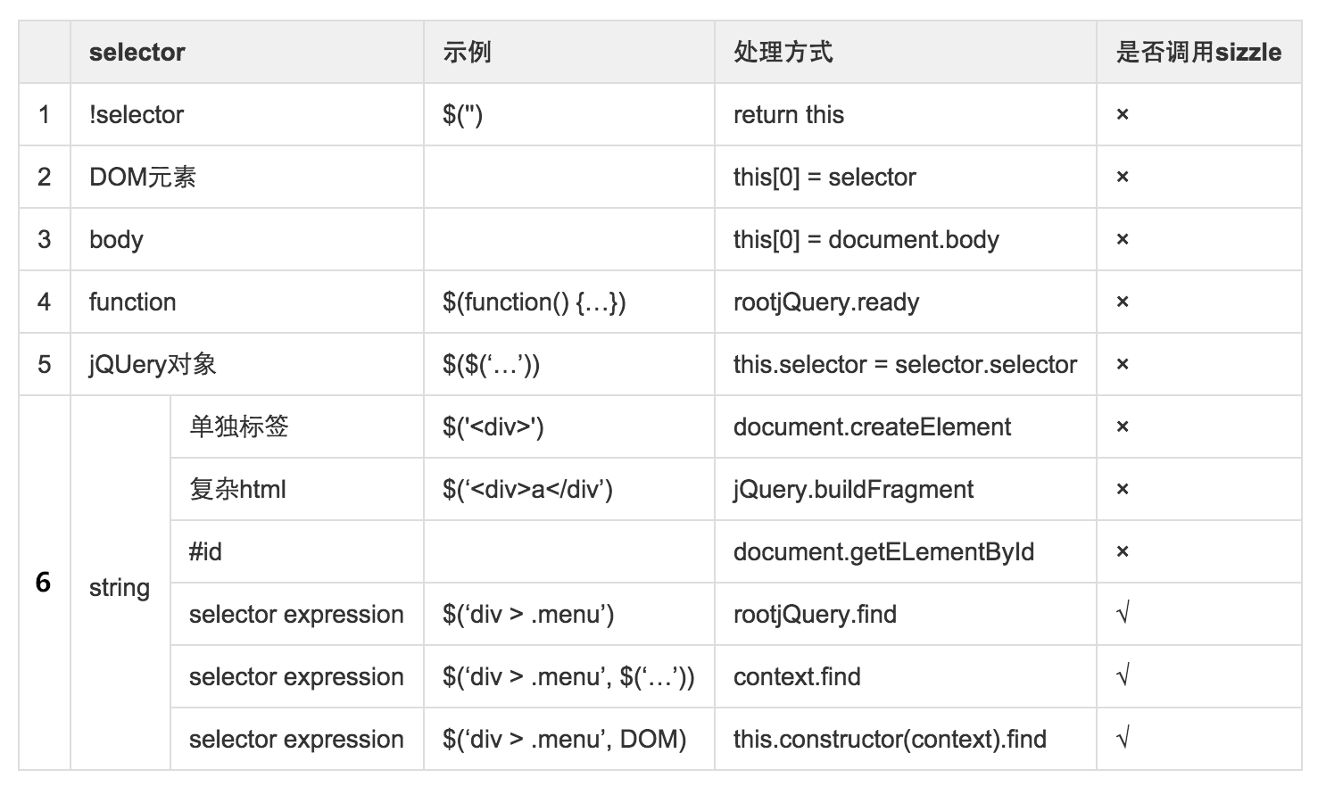
(5) Sizzle 选择器

Slide 8
(6) 链式调用
$('input').css('font-size','20px').click(function(){alert(1)})
$('input') // jQuery 对象
$('input').css('font-size','20px') // jQuery 对象

Slide 9
(6) 链式调用
jQuery.fn.extend({
css: function( name, value ) {
// dode
}
...
});

Slide 10
(6) 链式调用
jQuery.each( ("... click ...").split(" "), function( i, name ) {
jQuery.fn[ name ] = function( data, fn ) {
return arguments.length > 0 ?
this.on( name, null, data, fn ) :
this.trigger( name );
};
});

Slide 11
var n = 1;
var o = {
add : function(){
n++;
return o;
},
sub : function(){
n--;
return o;
}
};
o.add().add().sub();
console.log(n); // 2

Slide 12
(7) 冲突处理
(function( window, undefined ) {
...
_jQuery = window.jQuery;
_$ = window.$;
...
window.jQuery = window.$ = jQuery
})(window);

Slide 13
(7) 冲突处理
jQuery.noConflict: function( deep ) {
if ( window.$ === jQuery ) {
window.$ = _$;
}
if ( deep && window.jQuery === jQuery ) {
window.jQuery = _jQuery;
}
return jQuery;
}

Slide 14
(7) 冲突处理
var $ = 123;
var jQuery = 456;
var jq = jQuery.noConflict(true);

Slide 15
(8) 兼容性问题处理
① 兼容性问题检测，得到一个功能支持性列表
② 利用钩子（hooks）机制，解决兼容问题

Slide 16
① 兼容性问题检测，得到一个功能支持性列表
jQuery.support = (function( support ) {
// 功能检测代码
return support;
})( {} );

Slide 17
jQuery.support = {
checkOn : true
optSelected : true
reliableMarginRight : true
…
clearCloneStyle : true
cors : true
ajax : true
boxSizing : true
};

Slide 18
② 利用钩子（hooks）机制，解决兼容问题
valHooks: {
option: {
get: function( elem ) {}
},
select: {
get: function( elem ) {},
set: function( elem, value ) {}
}
}

